Slide 1
адаптация дополнительных общеобразовательных программ для обучающихся с ОВЗ и детей-инвалидов

Slide 2
Муниципальная базовая опорная площадка
по реализации практик включения обучающихся с ОВЗ различных нозологических групп и детей – инвалидов в совместную творческую деятельность в учреждении дополнительного образования

Slide 3
Адаптация дополнительных общеобразовательных программ для обучающихся с ОВЗ и детей-инвалидов
Нормативно-правовые документы
ФЗ «Об образовании в Россий Федерации» от 29 декабря 2012 г. № 273-ФЗ
Приказ Минпросвещения от 09.11.2018 № 196 «Об утверждении Порядка организации и осуществления образовательной деятельности по дополнительным общеобразовательным программам» с изменениями от 30.09.2020
Распоряжение Министерства Просвещения РФ от 09.09.2019 N Р-93 «Об утверждении примерного Положения о психолого-педагогическом консилиуме образовательной организации"
ФГОС для обучающихся с ОВЗ
ФГОС для обучающихся с УО
Письмо Минобрнауки России от 29 марта 2016 г. N ВК-641/09 «О направлении методических рекомендаций по реализации адаптированных дополнительных общеобразовательных программ, способствующих социально-психологической реабилитации, профессиональному самоопределению детей с ограниченными возможностями здоровья, включая детей-инвалидов, с учетом их особых образовательных потребностей».

Slide 4
Адаптация дополнительных общеобразовательных программ для обучающихся с ОВЗ и детей-инвалидов
Распоряжение Министерства просвещения РФ от 9 сентября 2019г. N Р-93 «Об утверждении примерного Положения о психолого-педагогическом консилиуме образовательной организации».
Психолого-педагогический консилиум
Одна из форм взаимодействия руководящих и педагогических работников организации, осуществляющей образовательную деятельность для создания оптимальных условий обучения, развития, социализации и адаптации обучающихся посредством психолого-педагогического сопровождения.

Slide 5
Разработка программного обеспечения осуществляется на базе созданных условий:
Адаптация дополнительных общеобразовательных программ для обучающихся с ОВЗ и детей-инвалидов
Программно-методические условия
Разработка АДОП/ИУП
(включение адаптационного периода; уменьшение/ увеличение: объема программы; количества часов; длительности занятий; упрощение /иллюстрирование инструкций;
увеличение времени на отдых; организация смены деятельности;
организация дополнительной двигательной нагрузки / снижение двигательной нагрузки и т.д.)
Кадровые условия
(квалифицированный педагог дополнительного образования,
предоставление по возможности услуг тьютора, ассистента (помощника)
Материально-технические условия
( использование необходимого оборудования, инструментов, материалов в соответствии с потребностями каждой нозологической группы)
Нормативные условия
(Нормативные локальные акты учреждения дополнительного образования:
Положение об адаптированной дополнительной общеобразовательной программе
Положение о психолого-педагогической консилиуме
Положение об организации инклюзивного образования детей с ОВЗ, детей инвалидов)

Slide 6
Вариативность образовательных маршрутов обучающихся с ОВЗ и/или инвалидностью
Адаптация дополнительных общеобразовательных программ для обучающихся с ОВЗ и детей-инвалидов
ДОП совместно с нормально развивающимися сверстниками:
по общему учебному плану
индивидуальному учебному плану.
АДОП:
в группе с нормально развивающимися сверстниками;
в группе сверстников такой же нозологической группы
индивидуально
Участие в мероприятиях и событиях Центра

Slide 7
Адаптация дополнительных общеобразовательных программ для обучающихся с ОВЗ и детей-инвалидов
образовательная программа - комплекс основных характеристик образования и организационно-педагогических условий;
п.9 ст. 2 ФЗ «Об образовании в РФ»
Основные характеристики программы
Направленность программы
Новизна, актуальность программы
Отличительные особенности
Адресат программы
Возраст м количество обучающихся
Условия приема обучающихся
Сроки реализации
Форма обучения
Режим занятий
Формы проведения занятий
Цель и задачи
Учебный план
Содержание
Планируемые результаты
Организационно-педагогические условия
Календарный учебный график программы
Условия реализации программы (материально-техническое обеспечение, информационно обеспечение, кадровое обеспечение)
Формы аттестации / Оценочные материалы
Методические материалы (методы обучения и воспитания; формы организации учебного занятия; педагогические технологии; дидактические материалы)
Список литературы

Slide 8
Алгоритм действий педагога ДО
Адаптация дополнительных общеобразовательных программ для обучающихся с ОВЗ и детей-инвалидов
Ознакомиться с рекомендациями ПМПК, результатами психолого-педагогического обследования детей (медицинское, психологическое, при необходимости дефектологическое, логопедическое, социально-педагогическое обследование) и определить:
Характер особых потребностей ребенка в целом;
Зона актуального развития и зона ближайшего развития обучающегося;
Индивидуальные потенциальные возможности.
Спроектировать /конкретизировать образовательные результаты / цель и задачи АДОП;
Определить способы и методы отслеживания, инструменты фиксации и инструменты оценивания образовательных результатов;
Определить формы предъявления и демонстрации образовательных результатов;
Выбрать методы обучения и воспитания;
Адаптировать учебный план АДОП / краткое содержание АДОП;
Описать условия реализации АДОП: составить перечень материально-технического, информационного и кадрового обеспечение.
Составление списка литературы (для педагогов, для обучающихся, для родителей).
Представление АДОП методическому объединению педагогов ДО и на утверждение руководителю образовательной организации.
Согласование с родителями (законными представителями) обучающихся с ОВЗ и/или инвалидностью.

Slide 9
Адаптация дополнительных общеобразовательных программ для обучающихся с ОВЗ и детей-инвалидов
Ознакомиться с рекомендациями ПМПК, результатами психолого-педагогического обследования детей (медицинское, психологическое, при необходимости дефектологическое, логопедическое, социально-педагогическое обследование) и определить:
Характер особых потребностей ребенка в целом;
Зона актуального развития и зона ближайшего развития обучающегося;
Индивидуальные потенциальные возможности.
полезная ссылка
ФГОС для обучающихся с ОВЗ //https://base.garant.ru/70862366/53f89421bbdaf741eb2d1ecc4ddb4c33/
ФГОС для обучающихся с УО //https://www.garant.ru/products/ipo/prime/doc/70760670/

Slide 10
Характерными для всех обучающихся с ОВЗ являются:
Особенности
особенности приема, переработки, хранения и использования информации;
специфическое формирование понятий;
снижение темпа деятельности;
снижение работоспособности при длительных умственных и физических нагрузках;
трудности адаптации к новым условиям;
ограничения возможностей полноценного социального взаимодействия.
Потребности
использование вариативных методов предъявления материала;
уменьшение объема, упрощение содержания и дозирование информации;
повторение действий, упражнений, движений с обязательным наглядным подкреплением;
включение игровых элементов для повышения мотивации;
детализация и алгоритмизация действий с обязательным с комментированием;
использование схем, таблиц, памяток и др.;
поощрение достижений.

Slide 11
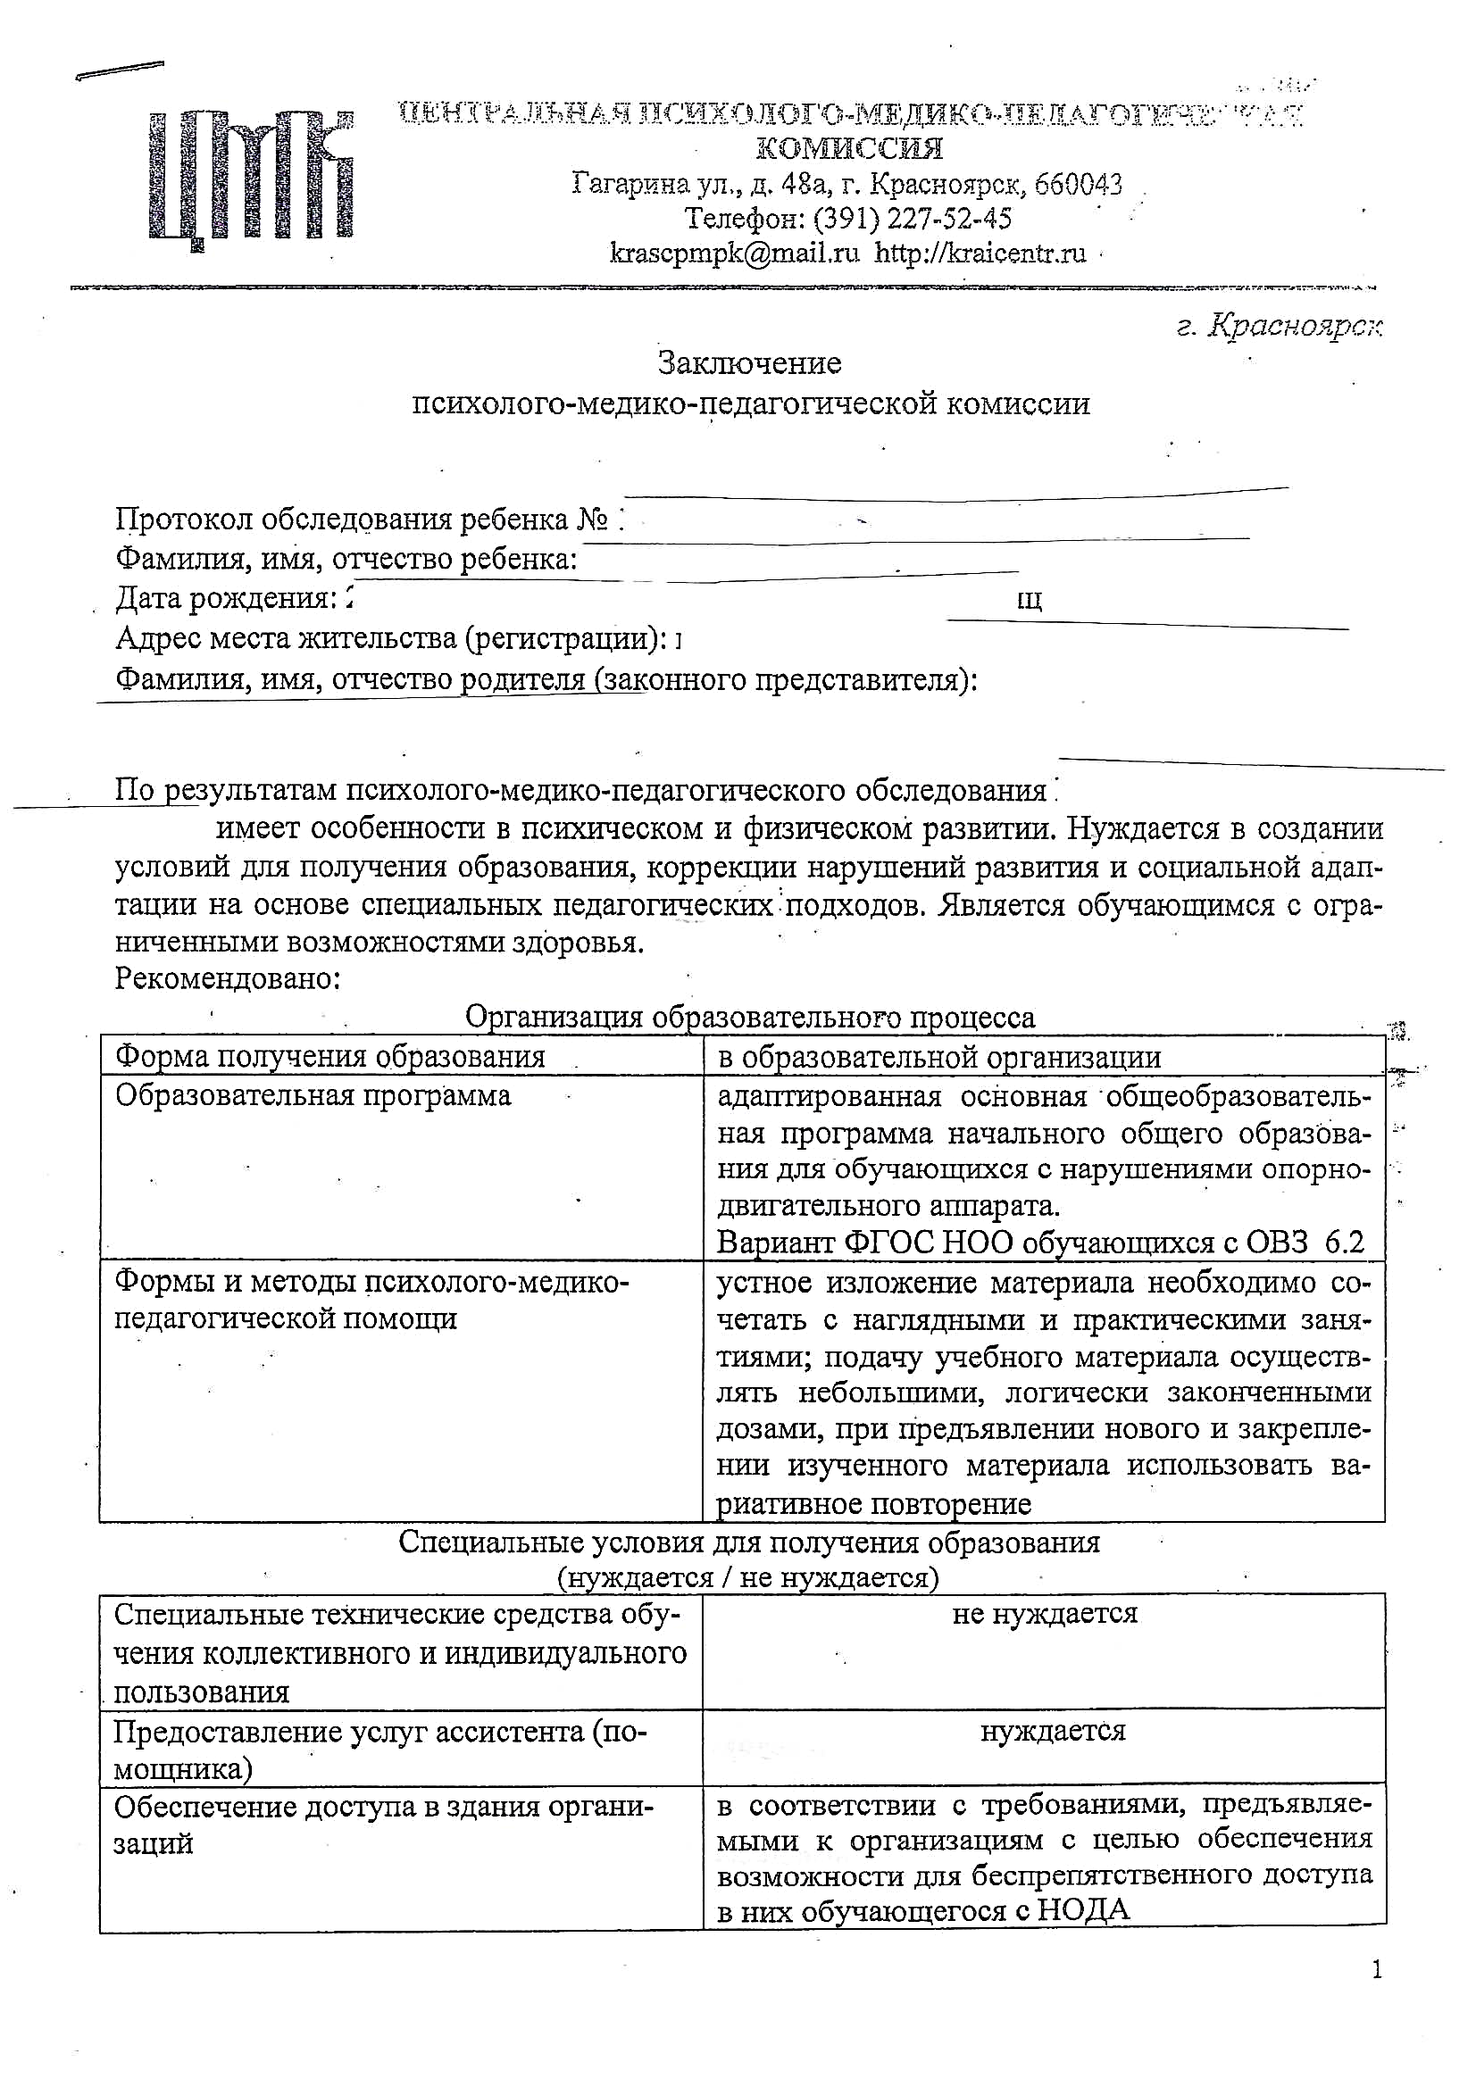
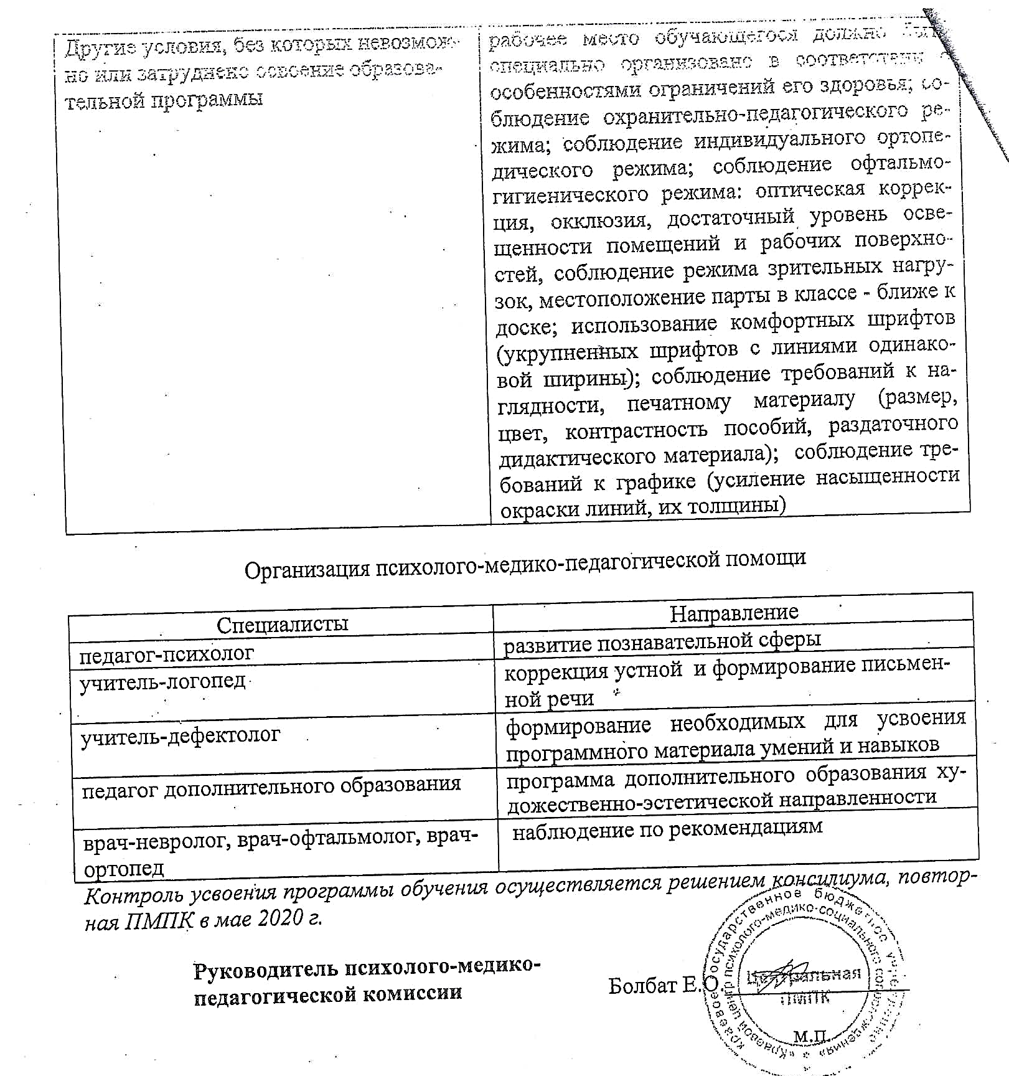
Адаптация дополнительных общеобразовательных программ для обучающихся с ОВЗ и детей-инвалидов
Рекомендации ПМПК

Slide 12
Адаптация дополнительных общеобразовательных программ для обучающихся с ОВЗ и детей-инвалидов
ПРИМЕР Адресат программы
Обучающийся с нарушениями опорно-двигательного аппарата (НОДА)
ПРИМЕР Отличительные особенности программы.
Программа «Лепка» адаптирована для обучающегося с ограниченными возможностями здоровья, имеющего нарушения опорно-двигательного аппарата. Для успешного освоения содержания программы создаются специальные условия:
использование вариативных методов предъявления материала;
уменьшение объема, упрощение содержания и дозирование информации;
повторение действий, упражнений, движений с обязательным наглядным подкреплением;
включение игровых элементов для повышения мотивации;
детализация и алгоритмизация действий с обязательным с комментированием;
использование схем, таблиц, памяток и др.;
поощрение достижений.
В рамках реализации содержания АДОП обучающийся включается в совместную деятельность с нормотипичными обучающимися в процессе проектной деятельности, игровой деятельности (физкультминутки), итоговых событий (выставок, концертов).

Slide 13
Адаптация дополнительных общеобразовательных программ для обучающихся с ОВЗ и детей-инвалидов
Спроектировать /конкретизировать образовательные результаты АДОП;
Результат (конкретный) | Планируемый результат | Задача
Умеет формировать шар из материала (пластилин, тесто, глина) | Научится делать шар из материала (пластилин, тесто, глина) | Научить делать шар
Умеет вступать в коммуникацию со сверстниками (здоровается, просит помощи, советуется спрашивает разрешения, обсуждает результат) | Будет сформировано умение вступать в коммуникацию со сверстниками (здоровается, просит помощи, советуется спрашивает разрешения….) | Сформировать умение вступать в коммуникацию со сверстниками (здороваться, просить помощи…)
Ориентация на ФГОС обучающихся с ОВЗ и ФГОС для обучающихся с УО

Slide 14
Адаптация дополнительных общеобразовательных программ для обучающихся с ОВЗ и детей-инвалидов
Ориентация на ФГОС обучающихся с ОВЗ и ФГОС для обучающихся с УО
Категория детей с ОВЗ | Метапредметный результат | БУДы (базовые учебные действия)
Глухие дети | 1.1, 1.2 | 1.3, 1.4
Слабослышащие дети | 2.1, 2.2 | 2.3
Слепые дети | 3.1, 3.2 | 3.3, 3.4
Слабовидящие дети | 4.1, 4.2 | 4.3
Дети с тяжелыми нарушениями речи | 5.1, 5.2
Дети с нарушениями опорно-двигательного аппарата | 6.1, 6.2 | 6.3, 6.4
Дети с задержкой психического развития | 7.1, 7.2
Дети с расстройством аутистического спектра | 8.1, 8.2 | 8.3, 8.4
Дети с умственной отсталостью (интеллектуальными нарушениями) |  | 1, 2
ФГОС НОО
с ОВЗ
ФГОС УО

Slide 15
Адаптация дополнительных общеобразовательных программ для обучающихся с ОВЗ и детей-инвалидов
Определить способы и методы отслеживания, инструменты фиксации и инструменты оценивания образовательных результатов;
Метод / способ | Инструмент фиксации | Инструменты оценивания
Наблюдение | Карта / таблица наблюдения | Критерии / ключи к карте наблюдения
Анкетирование / тестирование | Анкеты / тесты | Критерии / ключи
Выполнение творческих заданий | Творческое задание | Критерии / ключи к выполнению
Определить формы предъявления и демонстрации образовательных результатов;

Slide 16
Адаптация дополнительных общеобразовательных программ для обучающихся с ОВЗ и детей-инвалидов
Выбрать методы обучения
Методы, используемые при формировании предметного результата | Методы, используемые при формировании МЕТАпредметного результата
Словесные (беседа, объяснение, и т д.) | ПРОЕКТНЫЙ (игра во всех ее проявлениях, создание общего продукта, виртуальная экскурсия по каким-либо объектам, виртуальная тематическая выставка и т д. )
Наглядные (показ, работа по образцу, и т.д.)
Практические (тренинг, упражнения, работы..)
Выбрать методы воспитания
убеждение, поощрение, стимулирование, мотивация.

Slide 17
Работа в группах
Презентация результатов

Slide 18
Адаптация дополнительных общеобразовательных программ для обучающихся с ОВЗ и детей-инвалидов
Адаптировать учебный план АДОП / краткое содержание АДОП;
Составить перечень материально-технического, информационного кадрового обеспечения (сопровождение родителями (законными представителями)
Составить перечень методических материалов (методы обучения и воспитания; формы организации учебного занятия; педагогические технологии; дидактические материалы)
Список литературы (для педагогов, для обучающихся, для родителей)

Slide 19
Адаптация дополнительных общеобразовательных программ для обучающихся с ОВЗ и детей-инвалидов
Представить АДОП методическому объединению педагогов дополнительного образования образовательной организации.
Представить АДОП на утверждение руководителю образовательной организации.
Использовать АДОП после согласования с родителями (законными представителями) обучающихся с ОВЗ и/или инвалидностью.

Slide 20
Адаптация дополнительных общеобразовательных программ для обучающихся с ОВЗ и детей-инвалидов
Заявление и согласие родителей
Директору МАОУ ДО ЦТО «Престиж»
Олешкевич Марине Валериевне
______________________________________
(Ф.И.О. родителя полностью)
ЗАЯВЛЕНИЕ
Прошу принять _________________________________________________
(Ф.И.О. ребенка) отчество обязательно
дата рождения в формате ДД.ММ.ГГГГ _________,
в МАОУ ДО ЦТО «Престиж» на обучение по адаптированной дополнительной общеобразовательной программе _______________________________________________________________
Домашний адрес (по месту регистрации и фактический): __________________________________/______________________________
Телефон дом., сот., e-mail ________________________________________
Законные представители ребенка (тип родства: родители/опекуны) _________________________________________________________________
(Фамилия, имя, отчество, телефон рабочий, тел. сотовый)
_________________________________________________________________
(Фамилия, имя, отчество, телефон рабочий, тел. сотовый)
Место учебы ребенка _____________________________________________
(номер ДОУ, школы, класс)
Место работы законного представителя ребенка, статус (рабочий, служащий, домохозяйка, безработный, пенсионер, др.)
__________________________________________________________________
Наличие у ребенка статуса инвалида, ОВЗ с пояснением __________________________________________________________________
______________________
(подпись)
* С Уставом, лицензией на право ведения образовательной деятельности, дополнительными общеобразовательными программами, реализуемыми в ЦТО «Престиж», другими документами, регламентирующими организацию образовательного процесса, права и обязанности обучающихся в ЦТО «Престиж», ознакомлены (родители (законные представители) ____________
(подпись)
Даю согласие на обработку своих персональных данных и персональных данных ребенка. я
(подпись)
Согласие родителей (законных представителей) обучающегося
на проведение психолого-педагогического обследования и сопровождения специалистами ППк
Я,__________________________________________________________________________________________________
ФИО родителя (законного представителя)
являясь родителем (законным представителем)
________________________________________________________________________________________________
(ФИО ребенка, дата (дд.мм.гг.) рождения)
выражаю согласие на проведение психолого-педагогического обследования и сопровождение своего ребенка.
/___________/______________________________________ (подпись) (расшифровка подписи)

Slide 21
Деятельность специалистов ППк совместно с педагогом ДО по адаптации ДОП для обучающихся с ОВЗ и/или инвалидностью
ФГОС для обучающихся с ОВЗ //https://base.garant.ru/70862366/53f89421bbdaf741eb2d1ecc4ddb4c33/
ФГОС для обучающихся с УО //https://www.garant.ru/products/ipo/prime/doc/70760670/
Приказ Минпросвещения РФ от 09.11.2018 № 196 «Об утверждении Порядка организации и осуществления образовательной деятельности по дополнительным общеобразовательным программам» с изменениями внесенными приказом от 05.09.2019 года № 470 и приказом от 30.09 2020 года № 533;
Письмо Минобрнауки России от 29 марта 2016 г. N ВК-641/09 «О направлении методических рекомендаций по реализации адаптированных дополнительных общеобразовательных программ, способствующих социально-психологической реабилитации, профессиональному самоопределению детей с ограниченными возможностями здоровья, включая детей-инвалидов, с учетом их особых образовательных потребностей».
Методические рекомендации по разработке и адаптации дополнительных общеобразовательных программ для детей с ограниченными возможностями здоровья и инвалидностью//http://unisop.rudn.ru/OVZ/OVZdoc?EventPartitionID=4
полезные ссылки

Slide 22
Деятельность специалистов ППк совместно с педагогом ДО по адаптации ДОП для обучающихся с ОВЗ и/или инвалидностью
полезные ссылки
Методические рекомендации по разработке и адаптации дополнительных общеобразовательных программ для детей с ограниченными возможностями здоровья и инвалидностью (по уровням освоения программы) //http://unisop.rudn.ru/DocDownload?tab=eventpartitiondoc&id=5bf259e6-01ab-4334-9759-d69d730987ff&mode=preview&signature=9fac970814e4ca63409e88261ae1c46d
Методические рекомендации по организации дополнительного образования детей с ограниченными возможностями здоровья и инвалидностью с учетом нозологических групп: нарушения слуха, зрения, речи, опорно-двигательного аппарата, расстройства аутистического спектра, задержка психического развития, умственная отсталость (интеллектуальные нарушения) http://unisop.rudn.ru/DocDownload?tab=eventpartitiondoc&id=9c431d89-b738-4f0c-a664-dd043501dd39&mode=preview&signature=874b9652da879d8ec14c8fef34f0c0c2
Методические рекомендации по особенностям организации дополнительного образования детей с ограниченными возможностями здоровья и инвалидностью по направленностям дополнительных общеобразовательных программ (художественная, техническая, естественнонаучная, физкультурно-спортивная, туристско-краеведческая и социально-педагогическая)http://unisop.rudn.ru/DocDownload?tab=eventpartitiondoc&id=f2f771ca-859a-4d1e-830e-ad1c79b72684&mode=preview&signature=78b04788b006cfd60c4ed99926002dff
Методические рекомендации по особенностям организации дополнительного образования детей с ограниченными возможностями здоровья и инвалидностью в условиях инклюзивных и специальных групп/http://unisop.rudn.ru/DocDownload?tab=eventpartitiondoc&id=2efe952a-6ca0-4c60-9a77-0d01854fdc3d&mode=preview&signature=b012a1510819bad459f055274769bdb6

